Slide 1
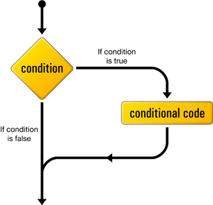

Олександр Загоруйко © 2025
Python. Week 3

Slide 2
План презентації
Перетворення типів даних, неявне і явне
Логічні оператори: «істина» та «неістина», операції «not», «and», «or»
Таблиця логічних операцій
Оператори гілкування: if, if-else, if-elif
Конструкції логічного вибору
Тернарний оператор
Оператор множинного вибору match
Практичні приклади використання match і case

Slide 3
Контрольні питання
Із чого складається алфавіт мови Python?
Що таке лексема? Класи лексем
Що таке ідентифікатор? Правила їх створення
Що таке ключове слово?
Що таке літерал?
Що таке оператор? Групи операторів
Що таке вираз?
Що таке змінна / константа?
Групи типів даних
Назвіть відомі вам типи даних
На що впливає тип даних?

Slide 4
Перетворення типів
В Python перетворення типів — це процес зміни значення однієї змінної з одного типу даних в інший. Це може бути зроблено явним чином (через вбудовані функції) або неявним (автоматично, коли Python сам вирішує, як працювати з різними типами).
За діапазоном значень, що містяться,
перетворення типiв можна розділити на дві групи:
Звужувальне
Розширювальне

Slide 5
Звужувальне перетворення
Це перетворення з більшого типу в менший. Python дозволяє перетворювати числа з типів з більшою точністю або більшого діапазону в типи з меншим діапазоном, але це може призвести до втрати точності або даних.
float → int: Перетворення числа з плаваючою комою в ціле число призведе до відкидання дробової частини
int → bool: Перетворення будь-якого числа в булевий тип дає False, якщо число нульове, і True в іншому випадку

Slide 6
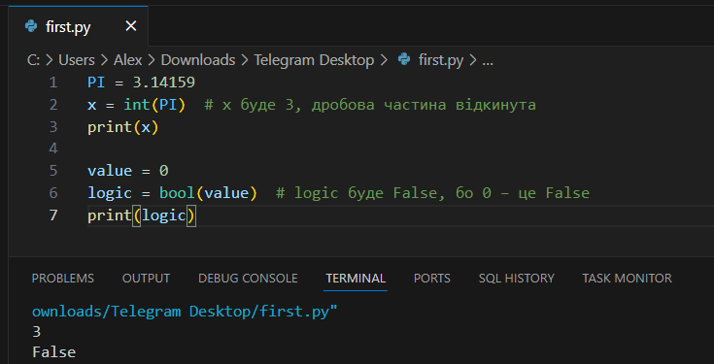
Приклад звуж. перетворення

Slide 7
Розширювальне перетворення
Це перетворення з меншого типу в більший: Python підтримує перетворення з типів з меншим діапазоном у типи з більшим діапазоном без втрати точності, оскільки Python використовує довільно великий тип для цілих чисел (int може мiстити дуже великi значення) і високоточний тип для чисел з плаваючою комою.
int → float: Це розширювальне перетворення, оскільки число цілого типу може бути представлене як число з плаваючою комою без втрати точності
int → long (в Python 3 long об'єднаний з int, тому в Python 3 просто є тип int без обмеження на розмір)

Slide 8
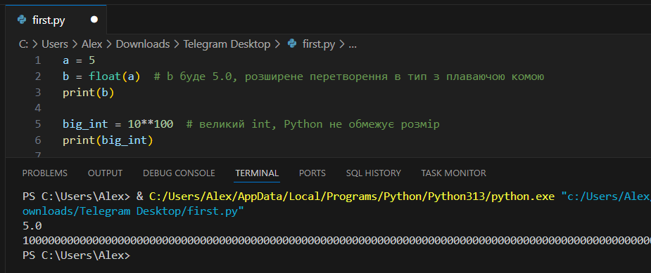
Приклад розш. перетворення

Slide 9
Неявне перетворення
За способом здійснення перетворення, незалежно від напряму, воно може бути:
Неявне - відбувається автоматично без втручання програміста, іншими словами, ми нічого не робимо для того, щоб воно відбулося
Явне перетворення (друга назва - приведення типів) - проводиться програмістом, тоді, коли це необхідно, наприклад:
s = "123"
number = int(s)

Slide 10
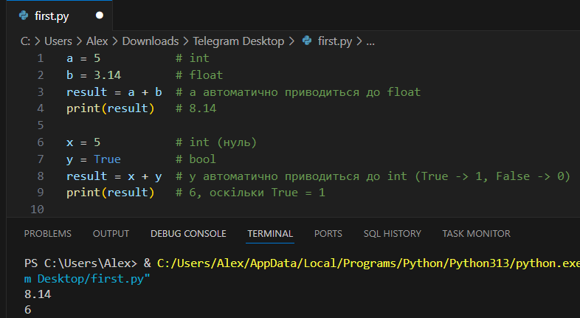
Приклад неявн. перетворення

Slide 11
Неявне перетворення типів
Неявне перетворення типів необхідне для того, щоб компілятор зміг з'ясувати сумісність типів операндів перед обчисленням результату виразу. Тобто, чи можливо в принципі проводити будь-які дії над ними, та чи узгоджуються типи операндів між собою.

Slide 12
Ділення за модулем ( % )
Результатом цієї операції є залишок від ділення. Наприклад, якщо ми ділимо 7 на 3, то цілих частин у нас виходить 2, (тому що 2*3 = 6), у залишку буде 1 - це число і буде результатом ділення за модулем:
7 / 3 = 2 цілих (1 в залишку)
7 % 3 = 1 (залишок)

Slide 13
Ділення за модулем ( % )
Якщо менше число ділиться на більше за допомогою %, то результатом буде саме менше число (3 % 10 = 3)
Ділити цілі числа за модулем на 0 не можна, це призведе до некоректної роботи програми на етапі виконання

Slide 14
Навіщо ділити за модулем
Визначення парності / непарності
17 % 2 = 1 18 % 2 = 0
19 % 2 = 1 20 % 2 = 0 (кратність!)
Отримання останньої цифри числа
157 % 10 = 7 1235 % 10 = 5
Ділення на 100, на 60, на 24, на 4

Slide 15
Приклад використання %
int year = 1987;
int last = year % 10;
int third = year / 10 % 10;
int second = year / 100 % 10;
int first = year / 1000;

Slide 16
Оператори порівняння
== (дорівнює, еквіваленція)
!= (не дорівнює)
> (більше)
>= (більше або дорівнює)
< (менше)
<= (менше або дорівнює)
Результат їхньої роботи - значення типу bool!

Slide 17
Логічні оператори
Булевські операції виконуються над змінними типу bool і їхнім результатом також є значення типу bool.

Slide 18
Логічні оператори
Заперечення "not" — заміна True на False, або навпаки
Операція "and" (кон'юнкція) — результат дорівнює True, тільки якщо обидва операнди дорівнюють True, інакше результат — False
Операція "or" (диз'юнкція) — результат дорівнює True, тільки якщо хоча б один з операндів дорівнює True, інакше результат — False

Slide 19
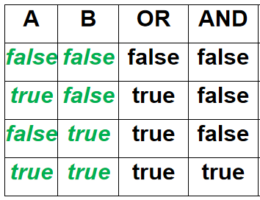
Таблиця результатів застосування логічних операцій

Slide 20
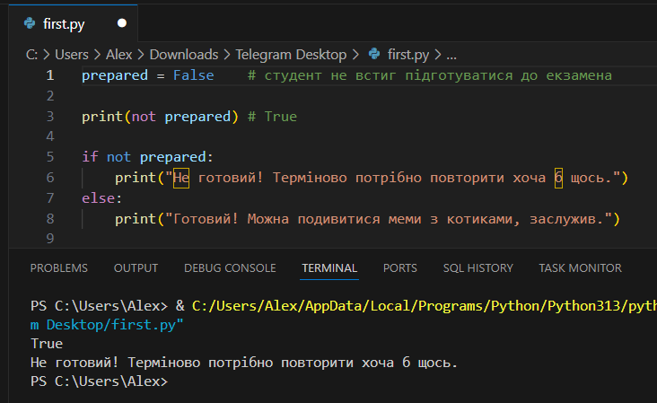
Приклад на NOT

Slide 21
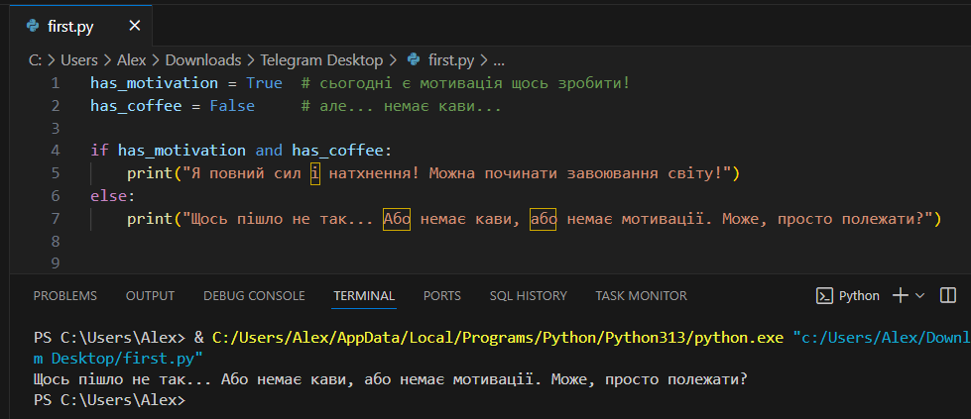
Приклад на AND

Slide 22
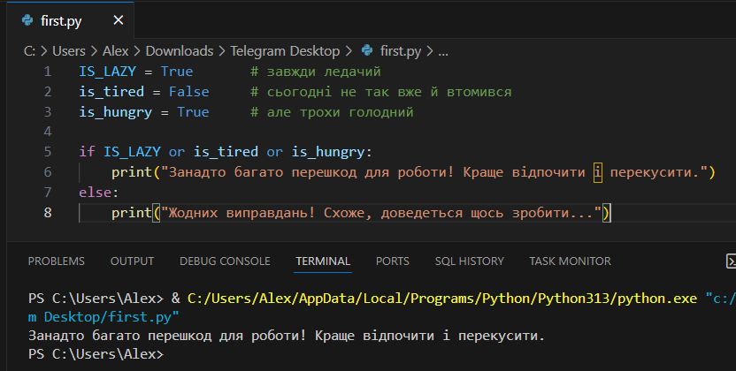
Приклад на OR

Slide 23
Поняття інструкції
Інструкція (statement) - це мінімальна одиниця програми, що являє собою один крок програми.
Одна інструкція може займати кілька рядків. В одному рядку може бути кілька інструкцій.

Slide 24
Складна інструкція (блок)
У Python кілька інструкцій, які знаходяться на одному рівні відступів, утворюють блок коду. Блок коду є синтаксично еквівалентним одній інструкції. Блок може вживатися в будь-якому місці, де допускається інструкція. Блок є логічною одиницею та може містити оголошення локальних змінних. Ці змінні будуть знищені після виконання блоку, тобто при виході з нього.
В Python блоки коду визначаються відступами (індентацією), тому важливо правильно форматувати код, щоб уникнути помилок.

Slide 25
Умовна інструкція
Умовна інструкція if (if statement) - це конструкція мови програмування, яка дає змогу виконувати інструкцію залежно від істинності деякого виразу. Загальний синтаксис:
if умова:
інструкція
У цьому випадку умова - це вираз, який дає в результаті значення логічного типу. Якщо умова буде істинною, то інструкція виконається. Якщо хибна - інструкція буде пропущена.

Slide 26
Умовний оператор if
Оператор if є основним оператором вибору в Python і дозволяє вибірково змінювати хід виконання програми - і, мабуть, це одна з основних відмінностей між програмуванням і простими обчисленнями.
if умова:
оператор // якщо умова істинна, то оператор відпрацює

Slide 27
Конструкція if - else
Коли необхідно забезпечити реакцію на хибність умови, застосовується конструкція if-else. Загальний синтаксис:
if умова:
інструкція1
else:
інструкція2
У цьому випадку, якщо умова буде істинною - буде виконано тільки інструкцію1, а потім виконання коду продовжиться з інструкцій, які написані після if-else. Якщо умова буде хибною, буде виконано тільки інструкцію2. Якщо необхідно виконати кілька інструкцій у тілі if або else застосовується складова інструкція: if (умова) { інструкція1; інструкція2; }

Slide 28
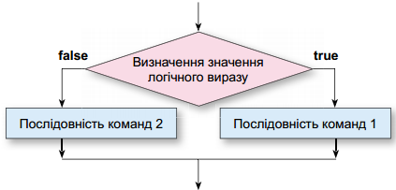
Блок-схема if - else

Slide 29
Драбинка іфів
Коли необхідно вибрати один варіант із більш ніж двох, застосовується конструкція if-elif-else. Загальний синтаксис:
if умова1:
інструкція1
elif умова2:
інструкція2
...
elif умоваN:
інструкціяN
else:
інструкціяЗаЗамовчуванням

Slide 30
Принцип роботи драбинки
Умови перевірятимуться по черзі доти, доки не буде знайдено істину, або доки виконання не дійде до else. Якщо істинну умову знайдено - перевірки припиняються, виконується зазначена інструкція, а виконання коду продовжується з коду, який написаний далі за if-elif-else.

Slide 31
Ланцюжок операторів if-else-if
Умовні вирази оцінюються зверху вниз. Щойно знайдено умову, яка набуває значення true, виконується асоційований із цією умовою оператор, а інша частина ланцюжка пропускається. Якщо жодна з умов не приймає значення true, то виконується останній оператор else, який можна розглядати як оператор за замовчуванням.

Slide 32
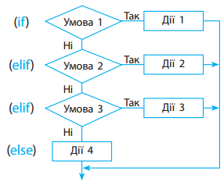
Блок-схема if - elif - else

Slide 33
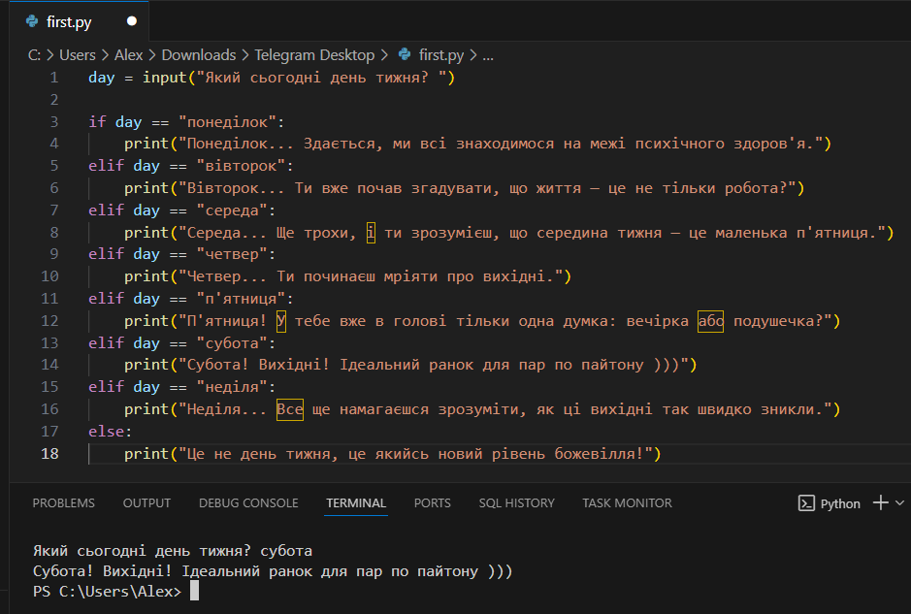
Приклад на if - elif - else

Slide 34
Тернарний оператор
В Python тернарний оператор (або умовний вираз) використовується для короткої запису умовних конструкцій виду if-else. Він дозволяє вибрати одне з двох значень залежно від умови. Синтаксис тернарного оператора такий:
x = value1 if condition else value2
condition — це умова, яка перевіряється
value1 — значення, яке присвоюється змінній, якщо умова істинна
value2 — значення, яке присвоюється змінній, якщо умова хибна

Slide 35
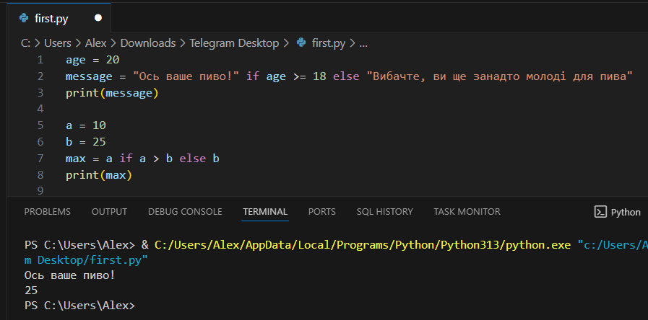
Приклад на тернарний оператор

Slide 36
Оператор множинного вибору match
В Python конструкція match-case була введена в версії 3.10 (з жовтня 2021 року) і є покращеною версією оператора switch, який існує в інших мовах програмування. Вона дозволяє перевіряти значення змінної на відповідність кільком шаблонам (патернам) і виконувати дії в залежності від того, який патерн був знайдений.

Slide 37
Синтаксис match-case
match variable:
case pattern1:
# дії, якщо variable відповідає шаблону1
case pattern2:
# дії, якщо variable відповідає шаблону2
case _:
# дії, якщо жоден з патернів не підходить

Slide 38
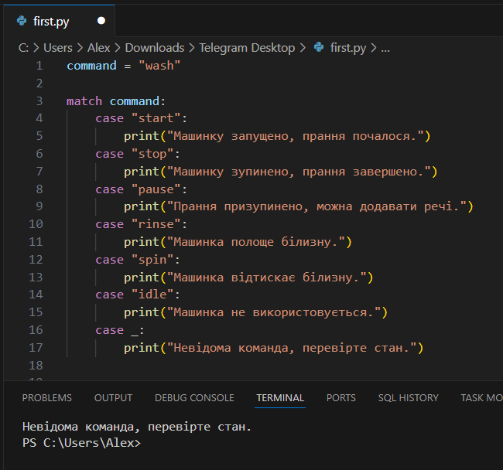
Приклад match-case

Slide 39
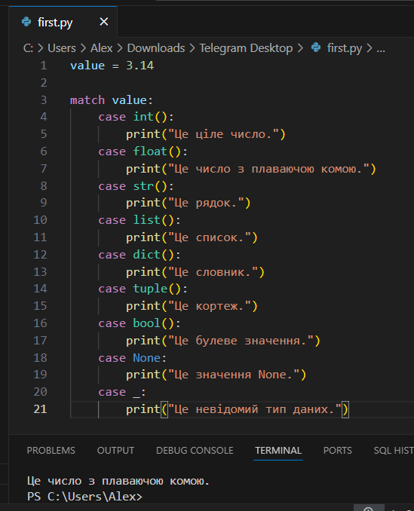
Приклад match-case

Slide 40
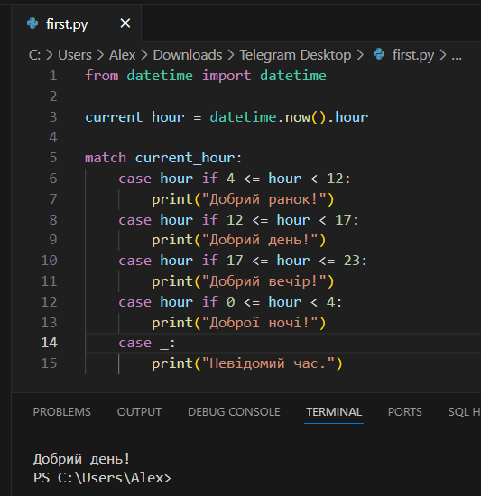
Приклад match-case

Slide 41
Особливостi match-case
match-case працює за принципом першого патерна, що пiдiйшов. Як тільки знайдено підходящий випадок, виконання відповідного блоку коду завершується. Якщо підходить кілька патернів, то код виконується тільки для першого знайденого патерна
У Python не можна визначити два однакових патерна в одній конструкції match-case
У Python патерни в match-case можуть бути складними: це можуть бути не тільки константнi значення, але й змiннi, кортежі, списки, словники, типи даних, а також більш складні вирази, такі як перевірка умов через if у case

Slide 42
Випадкові числа
Генератор псевдовипадкових чисел - це алгоритм, що породжує послідовність чисел, елементи якої майже незалежні один від одного і зазвичай підпорядковуються рівномірному розподілу. Сфера застосування ВЧ досить широка - від імітаційного моделювання до криптографії.

Slide 43
Джерела справжніх ВЧ
Джерела справжніх випадкових чисел знайти дуже важко. Фізичні шуми, такі, як детектори подій іонізуючої радіації або космічне випромінювання, цілком згодяться в ролі таких джерел. Однак застосовуються подібні пристрої в додатках мережевої безпеки вкрай рідко.

Slide 44
Джерела ентропії (непередбачуваності)
Генератори випадкових чисел для своєї роботи зазвичай використовують:
Лічильник тактів процесора
Поточний час, розмір жорсткого диска, розмір вільної пам'яті, номер процесу та ім'я комп'ютера
Шуми струмів
https://www.youtube.com/watch?v=1cUUfMeOijg (теплий ламповий спосіб)

Slide 45
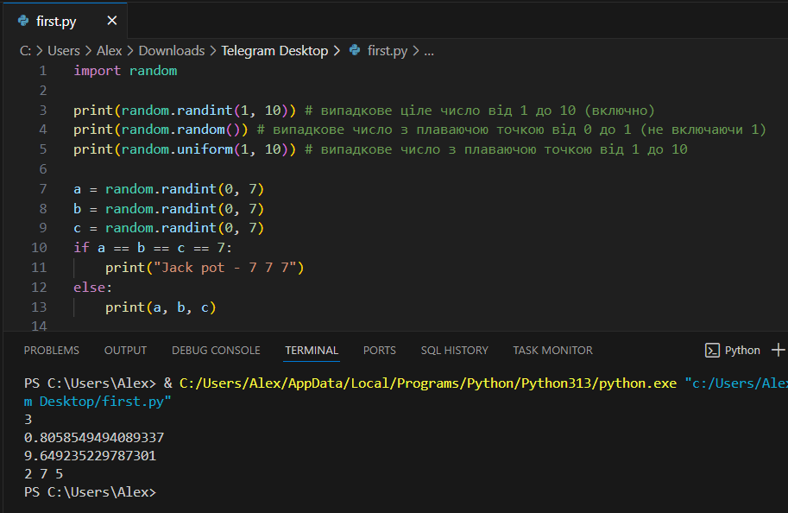
Як отримати ВЧ у Python

Slide 46
Практика
Загадати випадковий вік від 16 до 70 років
Загадати випадкову температуру повітря від -30 до +42
Загадати випадкову гральну карту
Загадати випадковий час доби
Загадати випадковi погоднi умови

Slide 47
Домашнє завдання
Виконати завдання на conditions із вордівського файлу
Бажано всi 24 задачi, але вистачить 12
Прочитати 12-ту главу книги Марка Лутца
Всi файли з ДЗ викласти в публічний репозиторій, посилання надiслати на майстат

